Slide 1


TRƯỜNG TIỂU HỌC ÁI MỘ A
Bài giảng điện tử Tiếng Việt lớp 2
Đọc: Từ chú bồ câu đến in-tơ-nét (tiết 1)

Slide 2


Em có thể dùng cách nào để liên lạc với người thân ở xa?

Slide 3

TỪ CHÚ BỒ CÂU ĐẾN IN-TƠ-NÉT
Đọc mẫu
Ngoài trò chuyện trực tiếp, con người còn nghĩ ra rất nhiều cách để trao đổi với nhau khi ở xa.
Từ xa xưa, người ta đã biết huấn luyện bồ câu để đưa thư. Bồ câu nhớ đường rất tốt. Nó có thể bay qua một chặng đường dài hàng nghìn cây số để mang thư đến đúng nơi nhận.
Những người đi biển còn nghĩ ra cách bỏ thư vào trong những chiếc chai thuỷ tinh. Nhờ sóng biển, những chiếc chai này được đẩy vào đất liền. Có những bức thư vài chục năm sau mới được tìm thấy.
Ngày nay, việc trao đổi thông tin dễ dàng hơn rất nhiều. Bạn có thể viết thư, gọi điện cho người khác. Nhờ có in-tơ-nét, bạn cũng có thể nhìn thấy người nói chuyện với mình, dù hai người đang ở cách nhau rất xa.
(Hải Nam)

Slide 4

LUYỆN ĐỌC
in-tơ-nét
trò chuyện
huấn luyện
chặng đường dài
hàng nghìn cây số

Slide 5
TỪ CHÚ BỒ CÂU ĐẾN IN-TƠ-NÉT
Bài đọc có mấy đoạn ?
Ngoài trò chuyện trực tiếp, con người còn nghĩ ra rất nhiều cách để trao đổi với nhau khi ở xa.
Từ xa xưa, người ta đã biết huấn luyện bồ câu để đưa thư. Bồ câu nhớ đường rất tốt. Nó có thể bay qua một chặng đường dài hàng nghìn cây số để mang thư đến đúng nơi nhận.
Những người đi biển còn nghĩ ra cách bỏ thư vào trong những chiếc chai thuỷ tinh. Nhờ sóng biển, những chiếc chai này được đẩy vào đất liền. Có những bức thư vài chục năm sau mới được tìm thấy.
Ngày nay, việc trao đổi thông tin dễ dàng hơn rất nhiều. Bạn có thể viết thư, gọi điện cho người khác. Nhờ có in-tơ-nét, bạn cũng có thể nhìn thấy người nói chuyện với mình, dù hai người đang ở cách nhau rất xa.
1
2
3
(Hải Nam)

Slide 6

LUYỆN ĐỌC CÂU DÀI
Nó có thể bay qua một chặng đường dài hàng nghìn cây số để mang thư đến đúng nơi nhận.
Nhờ có in-tơ-nét, bạn cũng có thể nhìn thấy người nói chuyện với mình, dù hai người đang ở cách nhau rất xa.

Slide 7
Luyện đọc đoạn
TỪ CHÚ BỒ CÂU ĐẾN IN-TƠ-NÉT
Ngoài trò chuyện trực tiếp, con người còn nghĩ ra rất nhiều cách để trao đổi với nhau khi ở xa.
Từ xa xưa, người ta đã biết huấn luyện bồ câu để đưa thư. Bồ câu nhớ đường rất tốt. Nó có thể bay qua một chặng đường dài hàng nghìn cây số để mang thư đến đúng nơi nhận.
Những người đi biển còn nghĩ ra cách bỏ thư vào trong những chiếc chai thuỷ tinh. Nhờ sóng biển, những chiếc chai này được đẩy vào đất liền. Có những bức thư vài chục năm sau mới được tìm thấy.
Ngày nay, việc trao đổi thông tin dễ dàng hơn rất nhiều. Bạn có thể viết thư, gọi điện cho người khác. Nhờ có in-tơ-nét, bạn cũng có thể nhìn thấy người nói chuyện với mình, dù hai người đang ở cách nhau rất xa.
1
2
3
(Hải Nam)

Slide 8
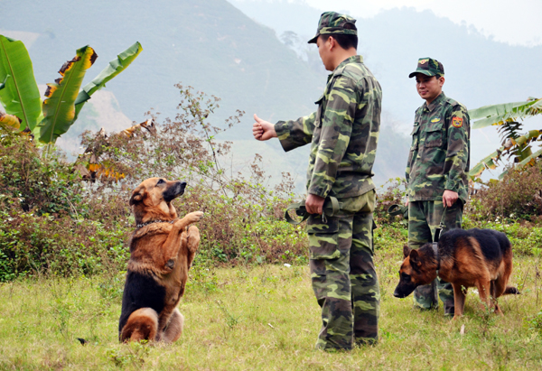
GIẢI NGHĨA TỪ
mạng kết nối các máy tính trên toàn thế giới.
In – tơ – nét:
giảng dạy và hướng dẫn luyện tập.
Huấn luyện:
ki – lô – mét (môt đơn vị đo độ dài).
Cây số:
Ví dụ: Chú bộ đội đang huấn luyện chó nghiệp vụ.

Slide 9

LUYỆN ĐỌC NHÓM

Slide 10
TỪ CHÚ BỒ CÂU ĐẾN IN-TƠ-NÉT
Ngoài trò chuyện trực tiếp, con người còn nghĩ ra rất nhiều cách để trao đổi với nhau khi ở xa.
Từ xa xưa, người ta đã biết huấn luyện bồ câu để đưa thư. Bồ câu nhớ đường rất tốt. Nó có thể bay qua một chặng đường dài hàng nghìn cây số để mang thư đến đúng nơi nhận.
Những người đi biển còn nghĩ ra cách bỏ thư vào trong những chiếc chai thuỷ tinh. Nhờ sóng biển, những chiếc chai này được đẩy vào đất liền. Có những bức thư vài chục năm sau mới được tìm thấy.
Ngày nay, việc trao đổi thông tin dễ dàng hơn rất nhiều. Bạn có thể viết thư, gọi điện cho người khác. Nhờ có in-tơ-nét, bạn cũng có thể nhìn thấy người nói chuyện với mình, dù hai người đang ở cách nhau rất xa.
1
2
3
(Hải Nam)

Slide 11
TỪ CHÚ BỒ CÂU ĐẾN IN-TƠ-NÉT
Ngoài trò chuyện trực tiếp, con người còn nghĩ ra rất nhiều cách để trao đổi với nhau khi ở xa.
Từ xa xưa, người ta đã biết huấn luyện bồ câu để đưa thư. Bồ câu nhớ đường rất tốt. Nó có thể bay qua một chặng đường dài hàng nghìn cây số để mang thư đến đúng nơi nhận.
Những người đi biển còn nghĩ ra cách bỏ thư vào trong những chiếc chai thuỷ tinh. Nhờ sóng biển, những chiếc chai này được đẩy vào đất liền. Có những bức thư vài chục năm sau mới được tìm thấy.
Ngày nay, việc trao đổi thông tin dễ dàng hơn rất nhiều. Bạn có thể viết thư, gọi điện cho người khác. Nhờ có in-tơ-nét, bạn cũng có thể nhìn thấy người nói chuyện với mình, dù hai người đang ở cách nhau rất xa.
(Hải Nam)

